Slide 1
Методические рекомендации по формированию функциональной грамотности в деятельности классного руководителя
Муниципальное бюджетное общеобразовательное учреждение г. Костромы «Средняя общеобразовательная школа 27»
Творческая группа молодых педагогов «Вектор роста» средней общеобразовательной школы №27

Slide 2


Функциональная грамотность — способность человека вступать в отношения с внешней средой и максимально быстро адаптироваться и функционировать в ней.

Slide 3

Цель: создание методических рекомендаций по формированию функциональной грамотности в деятельности классного руководителя.

Slide 4

Почему понятие функциональной грамотности стало актуальным для современной школы?
В условиях социально-экономической модернизации обществу необходим человек, функционально грамотный, умеющий работать на результат, способный к определенным, социально значимым достижениям. Все данные качества формируются в школе.

Slide 5

Роль классного руководителя
Ключевая роль в решении задач воспитания принадлежит классному руководителю.
Сегодня классному руководителю небезразлично какими его воспитанники выйдут в жизнь.

Slide 6


Slide 7
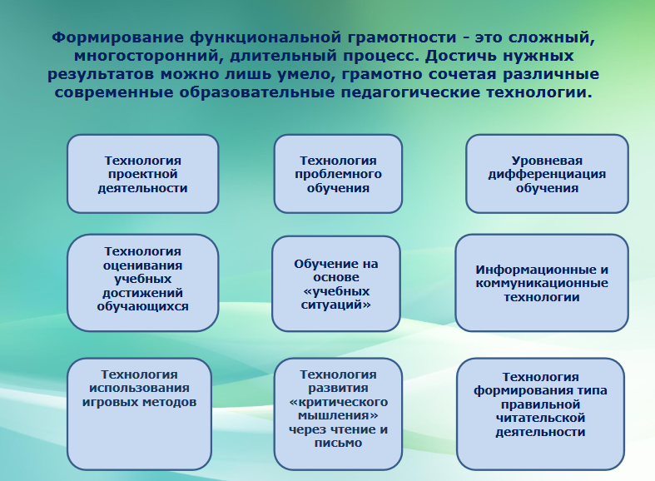

Slide 8
Ситуационные задачи
Сохранение здоровья и успешная сдача экзаменов
Задания и вопросы для анализа ситуации
1. Определите все возможные факторы, которые могут влиять на
здоровье выпускника, расположив их в порядке значимости (от самого
значимого к наименее):
2. На какие, из этих факторов может влиять сам абитуриент? Кто еще
может помочь?
3. Как предотвратить или снизить риски, связанные с ухудшением
здоровья?
4. Составьте памятку для абитуриента, которая поможет ему получить
советы по охране здоровья в период подготовки к экзаменам.
5. Поместите памятку на слайдах, презентуйте ее экспертам.

Slide 9
Ситуационные задачи
Выбор профессии
Задания и вопросы для анализа ситуации
1. Определите сферу профессиональных интересов, которая подойдет
школьнику, учитывая его особенности (интроверт, читает техническую
литературу, занимается моделированием)
2. Какая профессия, на ваш взгляд, может ему подойти с учетом
семейных традиций?
3. Где готовят специалистов в данной области?
4. Что необходимо предпринять школьнику, чтобы поступить в вуз?
5. Проанализируйте рынок труда и определите возможности
трудоустройства после окончания вуза.
6. Приведите не менее пяти аргументов, которые позволят ученику
отстоять свою точку зрения и не обидеть родителей.

Slide 10
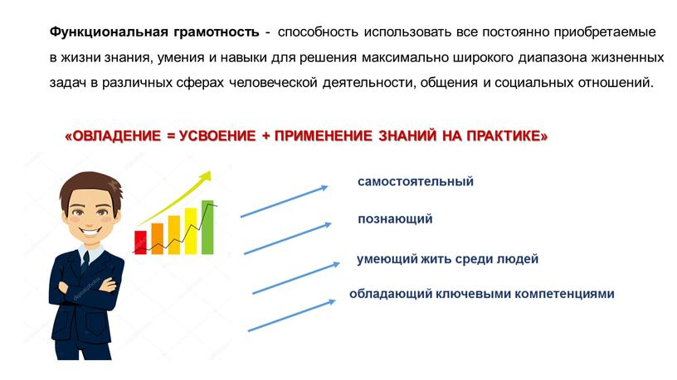
Детей учит то, что их окружает

Slide 11


